Slide 1



홈앤서비스 고도화 화면설계
2020. 01

Slide 2
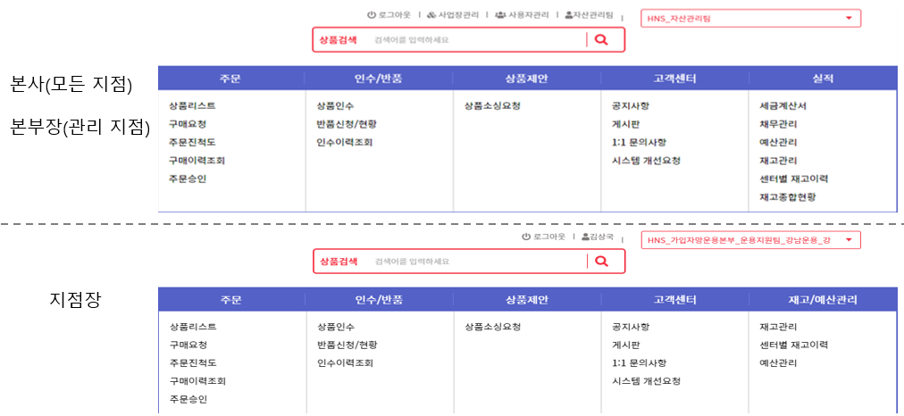
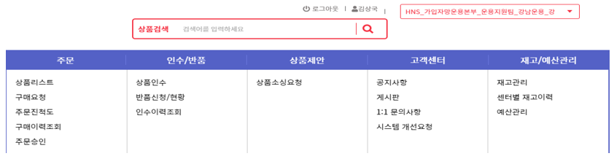
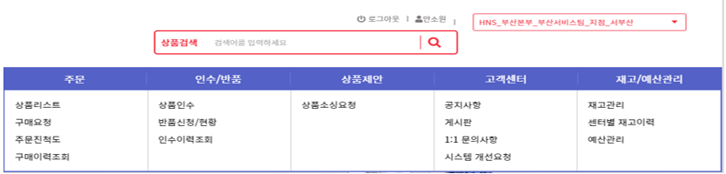
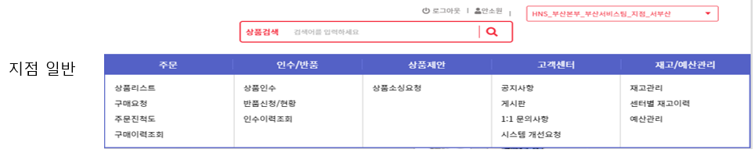
0. 홈앤서비스 메뉴정리
홈앤서비스 사용자를 서포트 하기 위한 서비스 제공 - 로그인 사용자 권한에 따라 운영관리 메뉴 Display - 운영관리는 본사 관리자와 그룹 관리자에게만 제공
조직관리 - 사업장(본사 관리자, 그룹 관리자) - 사용자(본사 관리자, 그룹 관리자)
실적관리 - 재고종합현황 (본사 관리자, 그룹관리자) - 세금계산서 (본사 관리자) - 채무관리 (본사 관리자)
상품관리 - 상품승인 (본사 관리자) - 상품진열 (본사 관리자)
예산관리 -예산관리 (본사 관리자, 그룹관리자)
AS-IS
TO-BE
운영관리
조직관리
실적관리
상품관리
예산관리
조직관리
실적관리
상품관리
예산관리

Slide 3
본사 관리자_화면설계
조직관리_사업장
조직관리_사업장상세
조직관리_사용자
조직관리_사용자상세
실적관리_세금계산서
실적관리_채무관리
실적관리_재고종합현황
상품관리_상품승인
상품관리_상품진열
예산관리
예산관리 일괄업로드
예산 등록/수정

Slide 4
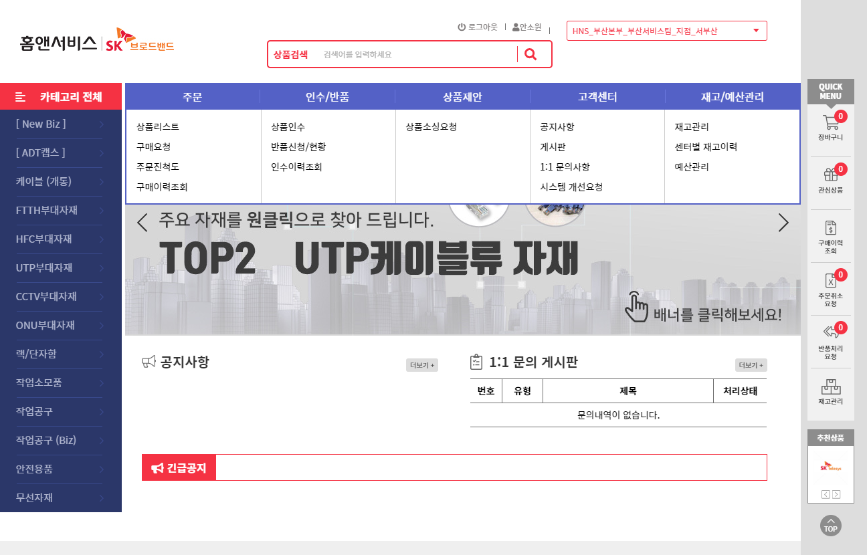




1. 본사 관리자_조직관리_사업장
조직관리_사업장 - 홈앤서비스 조직정보 조회 및 사용자를 다른 조직으로 이동 및 복사하는 기능 제공
조회조건 - 그룹 : Default 전체 - 지점 : LIKE 검색 (속해 있는 상위 조직부터 Display) - 상태 : Default 정상
엑셀다운 - 그룹, 지점, 분점 3개의 시트로 엑셀다운
사업장 - 각 조직의 ▶를 누르면 하위 조직 Display - ◎는 최하위 조직 - 사업장 로우를 선택하면 우측에 소속된 사용자 Display
사용자 이동 - 원 소속된 사용자를 선택하여 이동 ▽ 를 클릭하면 하단에 사용자가 이동됨 (이때 원소속조직의 사용자 상태는 종료 상태가 됨) - 좌측에 사용자를 이동할 조직과 우측 하단 이동할 사용자 및 권한 선택 후 추가 ▲ 를 클릭하면 선택 조직(기본조직으로 세팅) 및 권한이 추가됨 (이미 동일한 사용자가 있으면 불가) - 이동 시 선택된 사용자 주문 건 중 진행 중 상태(인수이전상태)의 주문이 있을 경우 [진행 중인 주문이 존재합니다.]라는 Alert 보여줌
사용자 복사 - 원 소속된 사용자를 선택하여 복사 ▽ 를 클릭하면 하단에 사용자가 복사됨 (이때 원소속조직의 사용자는 그대로) - 좌측에 사용자를 복사할 조직과 우측 하단 복사할 사용자 및 권한 선택 후 추가 ▲ 를 클릭하면 선택 조직(기본조직으로 세팅) 및 권한이 추가됨 (이미 동일한 사용자가 있으면 불가)
운영관리
사업장 | 사용자
그룹
지점
사업장 상태
사업장
사용자
사용자 상태
전체
사업장명 | 권역 | 주문제한 | 상태
▼ 그룹1 | 미정 | 정상 | 정상
▼ 그룹1_지점1 | 경남 | 정상 | 정상
◎ 그룹1_지점1_분점1 | 전남 | 정상 | 정상
◎ 그룹1_지점1_분점2 | 대구 | 정상 | 정상
◎ 그룹1_지점2 | 경남 | 정상 | 정상
▶ 그룹1_지점3 | 전남 | 정상 | 정상
▶ 그룹2 | 대구 | 정상 | 정상
▶ 그룹3 | 경남 | 정상 | 정상
◎ 그룹4 | 전남 | 정상 | 정상
□ | 사용자명 | ID | 상태 | 권한 | 로그인
□ | 강사용 | ***123 | 정상 | 그룹관리자 | 정상
□ | 김사용 | ***232 | 정상 | 일반 | 정상
□ | 안사용 | ***533 | 종료 | 일반 | 정상
* 이동 시 기존조직에서 사용자 상태는 종료가 됩니다.
이동 ▽ 복사 ▽ 추가 ▲
□ | 사용자명 | ID | 상태 | 로그인
□ | 강이동 | ***123 | 정상 | 정상
권한선택 ○ 본사관리자 ○그룹관리자 ○지점장 ○일반

Slide 5


2. 본사 관리자_조직관리_사업장상세
사업장 등록
사업장 등록/수정 - 상위 사업장 : 사업장 리스트에서 선택된 사업장명 (최상위 버튼 : 상위 사업장명이 없어짐, 등록하고자 하는 사업장이 최상위) - 사업장 코드 : 시스템 자동부여 - 사업장명 : 입력 - 공사유형 : 공사유형코드 27번 고정 - 계약유형 : 특별계약 30번 고정 - 사업장 권역 선택 - 사업장생성일(종료일) : 사업장 생성 또는 종료 시 자동부여 - 운영상태 : Default 정상
상위 사업장
그룹1
최상위
사업장코드
운영관리
사업장명
사업장 | 사용자
사업장권역
선택
사업장주문제한
아니오
그룹
지점
사업장 상태
사업장생성일(종료일)
사업장
운영상태
정상
사용자
사용자 상태
전체
사업장명 | 권역 | 주문제한 | 상태
▼ 그룹1 | 미정 | 정상 | 정상
▼ 그룹1_지점1 | 경남 | 정상 | 정상
◎ 그룹1_지점1_분점1 | 전남 | 정상 | 정상
◎ 그룹1_지점1_분점2 | 대구 | 정상 | 정상
◎ 그룹1_지점2 | 경남 | 정상 | 정상
▶ 그룹1_지점3 | 전남 | 정상 | 정상
▶ 그룹2 | 대구 | 정상 | 정상
▶ 그룹3 | 경남 | 정상 | 정상
◎ 그룹4 | 전남 | 정상 | 정상
□ | 사용자명 | ID | 상태 | 권한 | 로그인
□ | 강사용 | ***123 | 정상 | 그룹관리자 | 정상
□ | 김사용 | ***232 | 정상 | 일반 | 정상
□ | 안사용 | ***533 | 종료 | 일반 | 정상
저장
닫기
사업장 수정
상위 사업장
사업장코드
HHS00000213
* 이동 시 기존조직에서 사용자 상태는 종료가 됩니다.
이동 ▽ 복사 ▽ 추가 ▲
사업장명
그룹1
사업장권역
강남
□ | 사용자명 | ID | 상태 | 로그인
□ | 강이동 | ***123 | 정상 | 정상
사업장주문제한
아니오
사업장생성일(종료일)
2020-01-28
운영상태
정상
저장
닫기
권한선택 ○ 본사 관리자 ○그룹관리자 ○지점장 ○일반

Slide 6


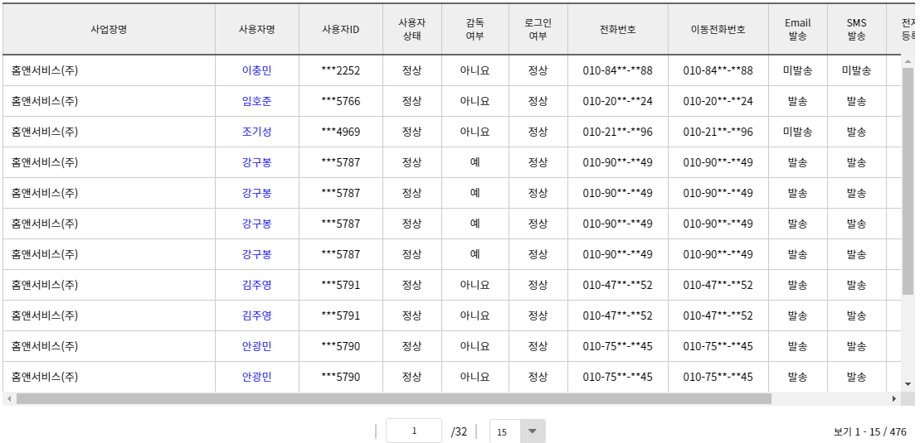
3. 본사 관리자_조직관리_사용자
사용자 - 홈앤서비스 모든 사용자 관리
조회조건 - 그룹 : Default 전체 - 지점 : LIKE 검색 - 사용자상태 : Default 정상 - 사용자명 : LIKE 검색 - 사용자ID : LIKE 검색 - 권한 : 전체, 본사관리자, 그룹관리자, 지점장, 일반
일괄등록/수정 - 사용자 엑셀다운로드하여 업로드할 폼과 등록할 사용자 및 수정할 사용자를 작성한 후 일괄등록/수정버튼을 이용하여 업로드 처리
운영관리
사업장 | 사용자
그룹
지점
사용자상태
권한
일괄등록/수정
사업장명 | 사용자명 | 사용자ID | 권한 | 상태 | 전화 | 이동전화 | 등록일
그룹1 | 강사용 | ***1223 | 본사관리자 | 정상 | 02-12**-**34 | 010-12**-**45 | 2020-02-04
그룹1_지점1 | 김사용 | ***1223 | 그룹관리자 | 정상 | 02-12**-**34 | 010-12**-**45 | 2020-02-04
그룹1_지점1_분점1 | 김사부 | ***1223 | 지점장 | 정상 | 02-12**-**34 | 010-12**-**45 | 2020-02-04
그룹1_지점1_분점2 | 부용재 | ***1223 | 일반 | 정상 | 02-12**-**34 | 010-12**-**45 | 2020-02-04
그룹1_지점2 | 이동국 | ***1223 | 일반 | 정상 | 02-12**-**34 | 010-12**-**45 | 2020-02-04
그룹1_지점3 | 홍길동 | ***1223 | 일반 | 정상 | 02-12**-**34 | 010-12**-**45 | 2020-02-04

Slide 7
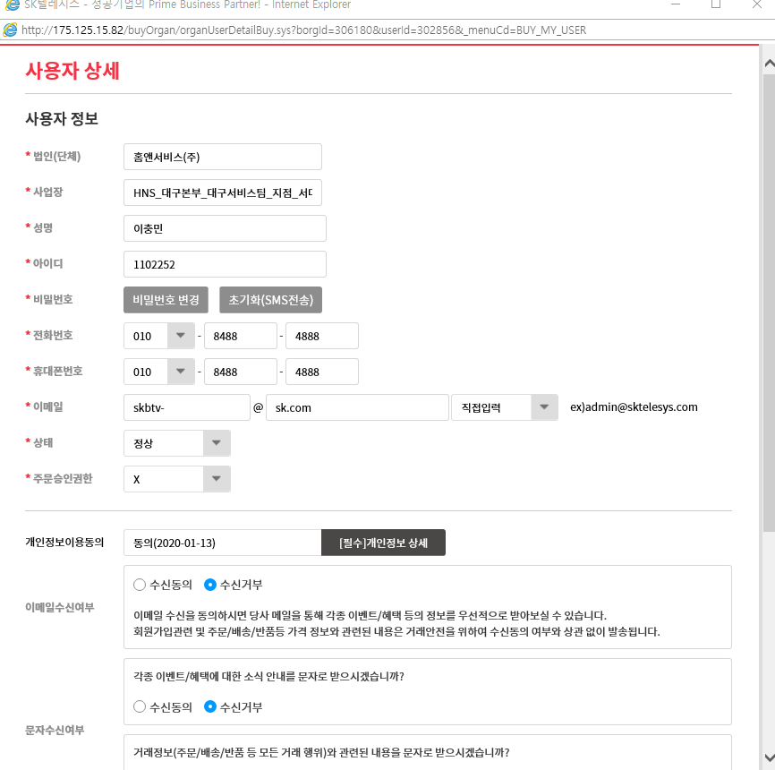
4. 본사 관리자_조직관리_사용자상세
사용자상세 - 사용자명 클릭 시 호출 팝업 - 기존 사용자상세 화면 재사용 - HOMS 사용자에게만 권한 선택
권한 - 본사관리자 - 그룹관리자 - 지점장 - 일반 : Default
권한에 따른 업무
홈앤서비스 주문승인
가. 일반 주문자 > 지점장
나. 안전용품 주문자 > 본사 관리자(안전관리팀)
다. 공구용품 주문자 > 본사 관리자(자산관리팀)
라. 특정상품(HDMI케이블, UTP패치코드) 주문자 > 본사 관리자(자산관리팀) > 지점장
홈앤서비스 예산관리
가. HNS_본사 관리자(본사) - 운영조직은 예산계정을 관리한다.(계정은 상품 구분으로 매핑) - 생성된 예산계정으로 그룹에 배분
나. HNS_그룹관리자 - 배정받은 예산계정을 하위 지점에 배분
홈앤서비스 예산증액
가. 예산증액승인 절차 - 지점 사용자 예산증액 요청 -> 그룹관리자 승인 -> 지점장 승인
권한
일반

Slide 8
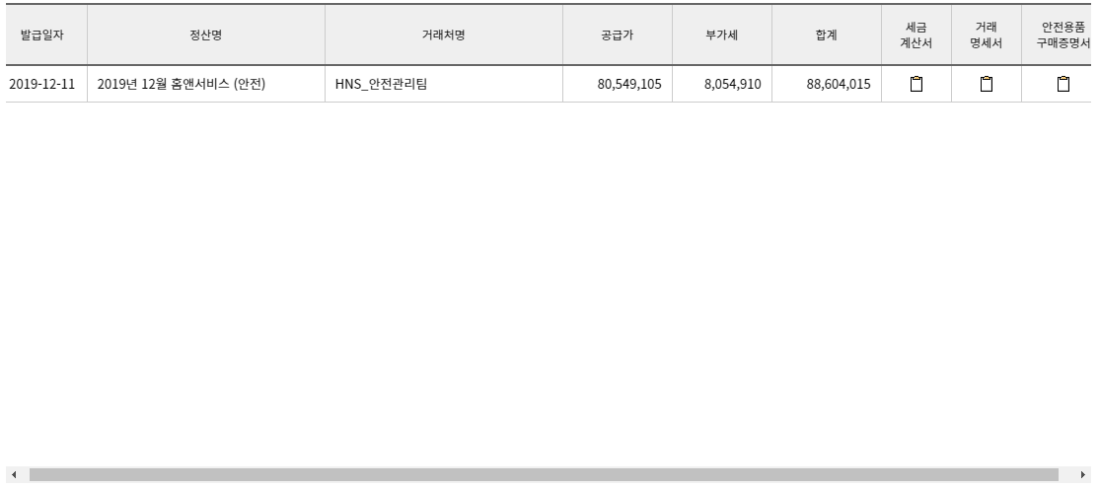
5. 본사 관리자_실적관리_세금계산서
실적관리 - 세금계산서, 채무관리, 재고종합현황 3개의 탭으로 나눠져 있음 - Default 세금계산서 선택
조회조건 - 발급년월 : 전월~현재월 - 그룹 : Default 전체 - 지점 : LIKE 검색
운영관리
세금계산서 | 채무관리 | 재고종합현황
그룹
지점

Slide 9
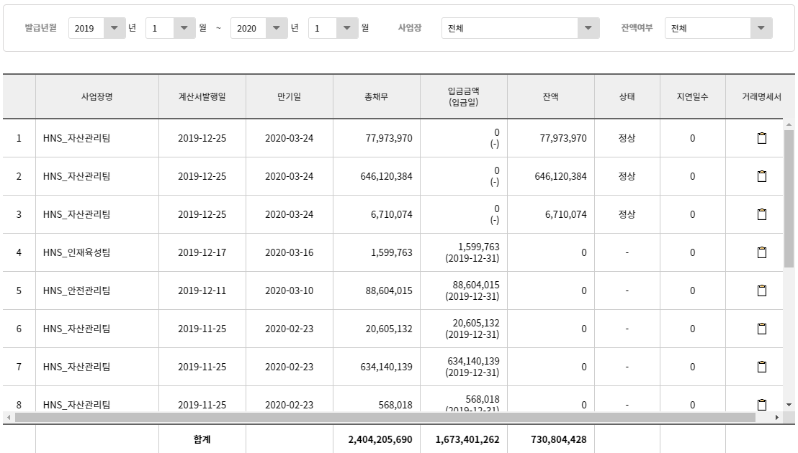
6. 본사 관리자_실적관리_채무관리
운영관리
세금계산서 | 채무관리 | 재고종합현황
그룹

Slide 10

7. 본사 관리자_실적관리_재고종합현황
재고종합현황 - 홈앤서비스 전체 상품 취합 재고 현황을 보여줌
조회조건 - 상품코드 equal검색, [,]로 구분한 in 조건 검색 - 상품명 : Like 검색
홈앤서비스 - 홈앤서비스 재고가 1개 이상인 상품을 취합 - 재고상품을 선택하면 우측에 그룹 별 선택 상품의 재고(1개 이상) Display
운영관리
세금계산서 | 채무관리 | 재고종합현황
상품코드
상품명
상품유형
그룹 - 홈앤서비스에서 선택된 상품의 그룹 재고정보 - 특정 상품 로우을 선택하면 우측에 지점 별 선택된 상품의 재고 Display
지점 - 그룹에서 선택된 상품의 지점 재고정보
홈앤서비스
그룹
지점
상품코드 | 상품명 | 규격 | 유형 | 재고
12345 | 상품1 | 규격1 | 공구 | 3
12346 | 상품2 | 규격2 | 공구 | 3
12347 | 상품3 | 규격3 | 공구 | 5
12348 | 상품4 | 규격4 | 공구 | 2
그룹명 | 상품코드 | 상품명 | 규격 | 유형 | 재고
그룹1 | 12345 | 상품1 | 규격1 | 공구 | 2
그룹2 | 12345 | 상품1 | 규격1 | 공구 | 1
지점명 | 상품코드 | 상품명 | 규격 | 유형 | 재고
분부1_지점1 | 12345 | 상품1 | 규격1 | 공구 | 1
분부1_지점2 | 12345 | 상품1 | 규격1 | 공구 | 1

Slide 11

8. 본사 관리자_상품승인
상품승인 절차 - SKTS에서 홈앤서비스 상품등록 및 단가변경 요청 - 본사 관리자(자재팀,안전팀)에서 1차 승인 - 본사 관리자(경영관리팀)에서 2차 승인 - 반려 시 반려사유 입력(요청자에게 반려 메시지 전송, 상품 상태는 반려)
2차 승인 - 2차 승인 및 반려처리 시 검색엔진 색인 동기화
운영관리
상품승인
요청일
상품구분
전체
처리상태
● 승인요청 ○ 승인이력
 | 승인구분 | 상품코드 | 상품명 | 규격 | 단위 | 공급사 | 상품구분 | 상태 | 기존가격 | 변경가격 | 요청일/ 요청자 | 1차 승인일/ 승인자 | 2차 승인일/ 승인자
 | 신규등록 | 100254654 | 핫팩 | 140g | 개 | 티큐브테크 | 일반 | 승인요청 |  | 420 | 2020-01-09/ 강요청
 | 신규등록 | 100341365 | 반사테이스 | 정상 | 개 | Sk텔레시스 | 지정 | 승인요청 |  | 500 | 2020-01-09/ 강요청 | 2020-01-15/ 김자재
 | 단가변경 | 123456542 | 덕트(분전반용) | Steel W150*D100*L1500 | 대 | 티큐브테크 | 공구 | 승인 | 1,500 | 1,400 | 2020-01-09/ 강요청 | 2020-01-15/ 허자재 | 2020-01-15/ 박승인
 | 단가변경 | 123212312 | Yyyyyyy | Aasddddff | 개 | Sk텔레시스 | 지정 | 반려 | 15,000 | 15,500 | 2020-01-09/ 강요청 | 2020-01-15/ 허자재

Slide 12

9. 본사 관리자_상품진열
승인 - 승인 시 검색엔진 색인 동기화
반려 - 반려 시 반려사유 입력
운영관리
상품진열
상품코드
상품명
규격
공급사
상품유형
전체
상품코드 | 상품명 | 규격 | 단위 | 공급사 | 상품구분 | 공급가 | 진열 사업장
100254654 | 핫팩 | 140g | 개 | 티큐브테크 | 일반 | 420 | 홈앤서비스
100341365 | 반사테이스 | 정상 | 개 | Sk텔레시스 | 지정 | 500 | 홈앤서비스
123456542 | 덕트(분전반용) | Steel W150*D100*L1500 | 대 | 티큐브테크 | 공구 | 1,400 | A지점, B지점, C지점
122015522 | Xxxxxxx | Adfasdf | 대 | Sk텔레시스 | 안전 | 10,000 | C지점
123212312 | Yyyyyyy | Aasddddff | 개 | Sk텔레시스 | 지정 | 15,500 | 홈앤서비스

Slide 13




10. 본사 관리자_예산
예산 - 홈앤서비스 전체 사업장에 대한 예산 정보 - 각 사업장의 예산항목 및 이력정보 Display - 예산항목 수정 및 재정 예산금액 변경 처리 - 예산금액 일괄 변경 처리
조회조건 - 그룹 : Default 전체 - 지점 : LIKE 검색 (속해 있는 상위 조직부터 Display) - 사업장 상태 : Default 정상 - 예산년월 : Default 현재 년 월 - 예산항목 : 사급, 공구, 안전, 보안 - 예산사용 : Default 사용
엑셀다운 - 전체 사업장의 항목별 예산 정보 Download
사업장 - 각 조직의 ▶를 누르면 하위 조직 Display - ◎는 최하위 조직 - 사업장 로우를 선택하면 우측에 예산 이력 Display - 예산/등록 수정 : 선택된 사업장의 예산을 등록하거나 수정할 때 클릭 - 일괄업로드 (기존 일괄업로드와 동일, 단 사업장 정보는 예산사용 조직만 가져올 수 있도록 수정)
예산이력 - 예산항목 증감 이력 - 기본 15개 로우 - 증감 : Default 전체가 선택되고, 증가, 차감 변경 시 예산이력 Reload
운영관리
예산
그룹
지점
사업장 상태
예산항목
사급
예산사용
사용
사업장
예산이력
증감
전체
사업장명 | 예산사용 | 배정예산 | 사용예산 | 잔여예산
▼ 그룹1 합산 | 사용 | 320,000 | 180,000 | 140,000
◎ 그룹1 | 사용 | 120,000 | 60,000 | 60,000
◎ 그룹1_지점1 | 사용 | 100,000 | 60,000 | 40,000
◎ 그룹1_지점2 | 미사용
◎ 그룹1_지점3 | 사용 | 100,000 | 60,000 | 40,000
▶ 그룹2 합산 | 사용 | 500,000 | 235,000 | 265,000
▶ 그룹3 합산 | 사용 | 400,000 | 300,000 | 100,000
◎ 그룹4 | 미사용
증감 | 내역 | 배정예산 | 사용예산 | 잔여예산 | 일자
차감 | 주문번호 : HNS20121234-1 | 120,000 | 10,000 | 60,000 | 2020-01-28
증가 | 예산증액 | 120,000 | 20,000 | 70,000 | 2020-01-17
차감 | 주문번호 : HNS2012012-1 | 100,000 | 30,000 | 50,000 | 2020-01-15
차감 | 주문번호 : HNS2012012-1 | 100,000 | 20,000 | 80,000 | 2020-01-05

Slide 14
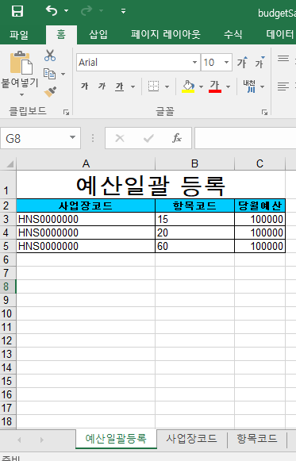
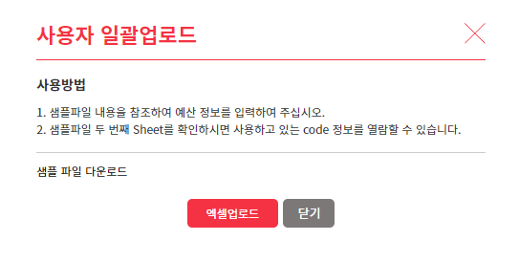
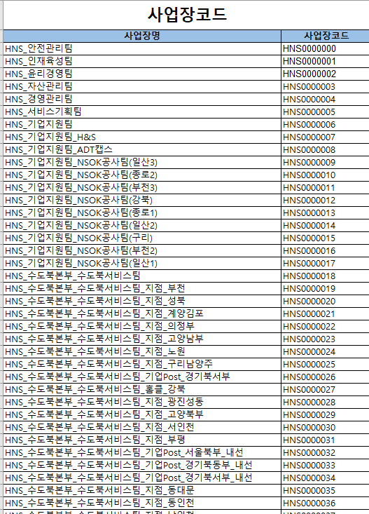
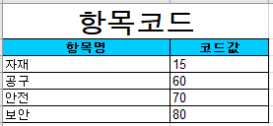
11. 본사 관리자_예산일괄업로드
예산 일괄업로드 - 각 사업장의 당월 예산을 일괄 수정하기 위한 기능
샘플 파일 다운로드 - 일괄업로드 하기 위한 양식과 코드 정보를 확인 할 수 있음
예산일괄등록 시트 - 사업장코드(사업장코드 시트 참조)와 항목코드(항목코드 시트 참조) 및 당월 예산을 입력
사업장코드 시트 - 실시간 사업장코드를 가져옴
항목코드 - 실시간 항목코드를 가져옴
운영관리
예산
예산 일괄업로드
그룹
지점
사업장 상태
예산사용
사용
사업장
예산항목
사용여부
사용
사업장명 | 예산사용 | 책정예산 | 당월예산 | 사용예산 | 남은예산
▼ 그룹1 | 사용 | 100,000 | 120,000 | 60,000 | 40,000
▼ 그룹1_지점1 | 사용 | 100,000 | 100,000 | 60,000 | 40,000
◎ 그룹1_지점1_분점1 | 사용 | 100,000 | 100,000 | 60,000 | 40,000
◎ 그룹1_지점1_분점2 | 사용 | 100,000 | 100,000 | 60,000 | 40,000
◎ 그룹1_지점2 | 미사용
▶ 그룹1_지점3 | 사용 | 100,000 | 100,000 | 60,000 | 40,000
▶ 그룹2 | 사용 | 100,000 | 100,000 | 60,000 | 40,000
▶ 그룹3 | 사용 | 100,000 | 100,000 | 60,000 | 40,000
◎ 그룹4 | 미사용
항목 | 사용여부 | 책정예산 | 당월예산 | 사용예산 | 남은예산
자재 | 사용 | 100,000 | 120,000 | 60,000 | 40,000
안전 | 사용 | 0 | 0 | 50,000 | -50,000
공구 | 사용 | 0 | 0 | 30,000 | -30,000
예산이력
증감
전체
증감 | 내역 | 당월예산 | 사용예산 | 남은예산 | 일자
차감 | 주문번호 : HNS20121234-1 | 120,000 | 10,000 | 40,000 | 2020-01-28
증가 | 예산증액 | 120,000 | 20,000 | 50,000 | 2020-01-17
차감 | 주문번호 : HNS2012012-1 | 100,000 | 30,000 | 30,000 | 2020-01-15
차감 | 주문번호 : HNS2012012-1 | 100,000 | 40,000 | 60,000 | 2020-01-05
항목코드

Slide 15


12. 본사 관리자_예산 등록/수정
예산 등록/수정 - 선택된 사업장의 예산등록
예산등록 - 사업장 : 선택된 사업장 - 항목 : Default 선택(이미 등록된 계정 선택 불가) - 배정예산 : 선택된 항목의 배정예산(매월 1일에 자동 책정, 0 입력 시 예산초과 가능)
예산수정 - 사업장 : 선택된 사업장 - 항목 : 선택된 항목 - 배정예산 : 선택된 항목의 배정예산(매월 1일에 자동 책정, 0 입력 시 예산초과 가능) - 예산 증/차감 : 당월 예산을 늘이거나 줄일 경우 입력 (차감은 – 입력) - 사용예산 : 선택된 사업장에서 해당 항목에 대해 사용한 예산 - 남은예산 = 배정예산 – 사용예산
예산등록
사업장
그룹1
운영관리
예산
항목
배정예산
그룹
지점
사업장 상태
예산항목
사급
예산사용
사용
사업장
예산이력
증감
전체
사업장명 | 예산사용 | 배정예산 | 사용예산 | 잔여예산
▼ 그룹1 합산 | 사용 | 320,000 | 180,000 | 140,000
◎ 그룹1 | 사용 | 120,000 | 60,000 | 60,000
◎ 그룹1_지점1 | 사용 | 100,000 | 60,000 | 40,000
◎ 그룹1_지점2 | 미사용
◎ 그룹1_지점3 | 사용 | 100,000 | 60,000 | 40,000
▶ 그룹2 합산 | 사용 | 500,000 | 235,000 | 265,000
▶ 그룹3 합산 | 사용 | 400,000 | 300,000 | 100,000
◎ 그룹4 | 미사용
증감 | 내역 | 배정예산 | 사용예산 | 잔여예산 | 일자
차감 | 주문번호 : HNS20121234-1 | 120,000 | 10,000 | 60,000 | 2020-01-28
증가 | 예산증액 | 120,000 | 20,000 | 70,000 | 2020-01-17
차감 | 주문번호 : HNS2012012-1 | 100,000 | 30,000 | 50,000 | 2020-01-15
차감 | 주문번호 : HNS2012012-1 | 100,000 | 20,000 | 80,000 | 2020-01-05
예산수정
사업장
그룹1
항목
사급
배정예산
100,000
예산 증/차감
( - 는 차감 예산)
사용예산
60,000
잔여예산
40,000
사용여부
저장

Slide 16
그룹관리자_화면설계
조직관리_사업장
조직관리_사용자
실적관리_재고종합현황
예산

Slide 17
1. 그룹관리자_조직관리_사업장
조직관리_사업장 - 로그인 사용자 그룹 조직정보 조회 및 사용자를 다른 조직으로 이동 및 복사하는 기능 제공
조회조건 - 그룹 : 로그인 사용자의 그룹 - 지점 : LIKE 검색 (속해 있는 상위 조직부터 Display) - 상태 : Default 정상
엑셀다운 - 그룹, 지점, 분점 3개의 시트로 엑셀다운
사업장 - 각 조직의 ▶를 누르면 하위 조직 Display - ◎는 최하위 조직 - 사업장 로우를 선택하면 우측에 소속된 사용자 Display
사용자 이동 - 원 소속된 사용자를 선택하여 이동 ▽ 를 클릭하면 하단에 사용자가 이동됨 (이때 원소속조직의 사용자 상태는 종료 상태가 됨) - 좌측에 사용자를 이동할 조직과 우측 하단 이동할 사용자 및 권한 선택 후 추가 ▲ 를 클릭하면 선택 조직(기본조직으로 세팅) 및 권한이 추가됨 (이미 동일한 사용자가 있으면 불가)
사용자 복사 - 원 소속된 사용자를 선택하여 복사 ▽ 를 클릭하면 하단에 사용자가 복사됨 (이때 원소속조직의 사용자는 그대로) - 좌측에 사용자를 복사할 조직과 우측 하단 복사할 사용자 및 권한 선택 후 추가 ▲ 를 클릭하면 선택 조직(기본조직으로 세팅) 및 권한이 추가됨 (이미 동일한 사용자가 있으면 불가)
운영관리
사업장 | 사용자
그룹
그룹1
지점
사업장 상태
사업장
사용자
사용자 상태
전체
사업장명 | 권역 | 주문제한 | 상태
▼ 그룹1 | 미정 | 정상 | 정상
▼ 그룹1_지점1 | 경남 | 정상 | 정상
◎ 그룹1_지점1_분점1 | 전남 | 정상 | 정상
◎ 그룹1_지점1_분점2 | 대구 | 정상 | 정상
◎ 그룹1_지점2 | 경남 | 정상 | 정상
▶ 그룹1_지점3 | 전남 | 정상 | 정상
□ | 사용자명 | ID | 상태 | 권한 | 로그인
□ | 강사용 | ***123 | 정상 | 그룹관리자 | 정상
□ | 김사용 | ***232 | 정상 | 일반 | 정상
□ | 안사용 | ***533 | 종료 | 일반 | 정상
* 이동 시 기존조직에서 사용자 상태는 종료가 됩니다.
이동 ▽ 복사 ▽ 추가 ▲
□ | 사용자명 | ID | 상태 | 로그인
□ | 강이동 | ***123 | 정상 | 정상
권한선택 ○ 본사 관리자 ○그룹관리자 ○지점장 ○일반

Slide 18
2. 그룹관리자_조직관리_사용자
사용자관리 - 그룹 및 하위 지점 사용자 조회
조회조건 - 그룹 : 자신 그룹 고정 - 지점 : LIKE 검색 - 사용자상태 : Default 정상 - 사용자명 : LIKE 검색 - 사용자ID : LIKE 검색 - 권한 : 전체, 본사관리자, 그룹관리자, 지점장, 일반
운영관리
사업장 | 사용자
그룹
그룹1
지점
사용자상태
권한
사업장명 | 사용자명 | 사용자ID | 권한 | 상태 | 로그인여부 | 전화 | 이동전화 | 등록일
그룹1 | 강사용 | ***1223 | 본사관리자 | 정상 | 정상 | 02-12**-**34 | 010-12**-**45 | 2020-02-04
그룹1_지점1 | 김사용 | ***1223 | 그룹관리자 | 정상 | 정상 | 02-12**-**34 | 010-12**-**45 | 2020-02-04
그룹1_지점1_분점1 | 김사부 | ***1223 | 지점장 | 정상 | 정상 | 02-12**-**34 | 010-12**-**45 | 2020-02-04
그룹1_지점1_분점2 | 부용재 | ***1223 | 일반 | 정상 | 정상 | 02-12**-**34 | 010-12**-**45 | 2020-02-04
그룹1_지점2 | 이동국 | ***1223 | 일반 | 정상 | 정상 | 02-12**-**34 | 010-12**-**45 | 2020-02-04
그룹1_지점3 | 홍길동 | ***1223 | 일반 | 정상 | 정상 | 02-12**-**34 | 010-12**-**45 | 2020-02-04

Slide 19
3. 그룹관리자_실적관리_재고종합현황
재고종합현황 - 홈앤서비스 전체 상품 취합 재고 현황을 보여줌
조회조건 - 상품코드 equal검색, [,]로 구분한 in 조건 검색 - 상품명 : Like 검색
홈앤서비스 - 홈앤서비스 재고가 1개 이상인 상품을 취합 - 재고상품을 선택하면 우측에 그룹 별 선택 상품의 재고(1개 이상) Display
운영관리
세금계산서 | 채무관리 | 재고종합현황
상품코드
상품명
상품유형
그룹 - 홈앤서비스에서 선택된 상품의 그룹 재고정보 - 특정 상품 로우을 선택하면 우측에 지점 별 선택된 상품의 재고 Display
지점 - 그룹에서 선택된 상품의 지점 재고정보
홈앤서비스
그룹
지점
상품코드 | 상품명 | 규격 | 유형 | 재고
12345 | 상품1 | 규격1 | 공구 | 3
12346 | 상품2 | 규격2 | 공구 | 3
12347 | 상품3 | 규격3 | 공구 | 5
12348 | 상품4 | 규격4 | 공구 | 2
그룹명 | 상품코드 | 상품명 | 규격 | 유형 | 재고
그룹1 | 12345 | 상품1 | 규격1 | 공구 | 2
그룹2 | 12345 | 상품1 | 규격1 | 공구 | 1
지점명 | 상품코드 | 상품명 | 규격 | 유형 | 재고
분부1_지점1 | 12345 | 상품1 | 규격1 | 공구 | 1
분부1_지점2 | 12345 | 상품1 | 규격1 | 공구 | 1

Slide 20
4. 그룹관리자_예산
예산 - 로그인 한 사용자 그룹 및 하위 사업장에 대한 예산 정보 - 선택된 사업장의 예산항목 및 이력정보 Display - 예산항목 수정 및 재정 예산금액 변경 처리 - 예산금액 일괄 변경 처리
조회조건 - 그룹 : Default 전체 - 지점 : LIKE 검색 (속해 있는 상위 조직부터 Display) - 사업장 상태 : Default 정상 - 예산년월 : Default 현재 년 월 - 예산항목 : 사급, 공구, 안전, 보안 - 예산사용 : Default 사용
엑셀다운 - 전체 사업장의 항목별 예산 정보 Download
사업장 - 각 조직의 ▶를 누르면 하위 조직 Display - ◎는 최하위 조직 - 사업장 로우를 선택하면 우측에 예산 이력 Display - 예산/등록 수정 : 선택된 사업장의 예산을 등록하거나 수정할 때 클릭 - 일괄업로드 (기존 일괄업로드와 동일, 단 사업장 정보는 예산사용 조직만 가져올 수 있도록 수정)
예산이력 - 예산항목 증감 이력 - 기본 15개 로우 - 증감 : Default 전체가 선택되고, 증가, 차감 변경 시 예산이력 Reload
운영관리
예산
그룹
그룹1
지점
사업장 상태
예산항목
사급
예산사용
사용
사업장
예산이력
증감
전체
사업장명 | 예산사용 | 배정예산 | 사용예산 | 잔여예산
▼ 그룹1 합산 | 사용 | 320,000 | 180,000 | 140,000
◎ 그룹1 | 사용 | 120,000 | 60,000 | 60,000
◎ 그룹1_지점1 | 사용 | 100,000 | 60,000 | 40,000
◎ 그룹1_지점2 | 미사용
◎ 그룹1_지점3 | 사용 | 100,000 | 60,000 | 40,000
증감 | 내역 | 배정예산 | 사용예산 | 잔여예산 | 일자
차감 | 주문번호 : HNS20121234-1 | 120,000 | 10,000 | 60,000 | 2020-01-28
증가 | 예산증액 | 120,000 | 20,000 | 70,000 | 2020-01-17
차감 | 주문번호 : HNS2012012-1 | 100,000 | 30,000 | 50,000 | 2020-01-15
차감 | 주문번호 : HNS2012012-1 | 100,000 | 20,000 | 80,000 | 2020-01-05
예산 - 로그인 한 사용자 그룹 및 하위 사업장에 대한 예산 정보를 한눈에 보여줌 - 선택된 사업장의 예산항목 및 이력정보 Display - 그룹관리자는 예산을 등록/수정 할 수 없음
조회조건 - 그룹 : 로그인 한 사용자 그룹 - 지점 : LIKE 검색 - 사업장 상태 : Default 정상 - 예산년월 : Default 현재 년 월 - 예산사용 : Default 사용
사업장 - 로그인 한 사용자의 그룹 및 하위 사업장 Display - 각 조직의 ▶를 누르면 하위 조직 Display - ◎는 최하위 조직 - 사업장 로우를 선택하면 우측에 항목 별 예산 정보 Display
예산항목 - 선택된 사업장에 등록되어 있는 예산항목 Display - 사용여부 : Default로 사용이 선택되고, 전체, 미사용 변경 시 예산항목 Reload _ 예산항목 로우를 선택하면 하위에 예산이력 Display
예산이력 - 예산항목 증감 이력 - 기본 10개 로우 - 증감 : Default 전체가 선택되고, 증가, 차감 변경 시 예산이력 Reload

Slide 21
4. 그룹관리자_예산
예산 - 로그인 한 사용자 그룹 및 하위 사업장에 대한 예산 정보를 한눈에 보여줌 - 선택된 사업장의 예산항목 및 이력정보 Display - 그룹관리자는 예산을 등록/수정 할 수 없음
조회조건 - 그룹 : 로그인 한 사용자 그룹 - 지점 : LIKE 검색 - 사업장 상태 : Default 정상 - 예산년월 : Default 현재 년 월 - 예산사용 : Default 사용
사업장 - 로그인 한 사용자의 그룹 및 하위 사업장 Display - 각 조직의 ▶를 누르면 하위 조직 Display - ◎는 최하위 조직 - 사업장 로우를 선택하면 우측에 항목 별 예산 정보 Display
예산항목 - 선택된 사업장에 등록되어 있는 예산항목 Display - 사용여부 : Default로 사용이 선택되고, 전체, 미사용 변경 시 예산항목 Reload _ 예산항목 로우를 선택하면 하위에 예산이력 Display
예산이력 - 예산항목 증감 이력 - 기본 10개 로우 - 증감 : Default 전체가 선택되고, 증가, 차감 변경 시 예산이력 Reload
운영관리
예산
그룹
HNS_중부그룹_중부서비스팀
지점
사업장 상태
예산사용
사용
사업장
예산항목
사용여부
사용
사업장명 | 예산사용 | 책정예산 | 당월예산 | 사용예산 | 남은예산
▼ 그룹1 | 사용 | 100,000 | 120,000 | 60,000 | 40,000
▼ 그룹1_지점1 | 사용 | 100,000 | 100,000 | 60,000 | 40,000
◎ 그룹1_지점1_분점1 | 사용 | 100,000 | 100,000 | 60,000 | 40,000
◎ 그룹1_지점1_분점2 | 사용 | 100,000 | 100,000 | 60,000 | 40,000
◎ 그룹1_지점2 | 미사용
▶ 그룹1_지점3 | 사용 | 100,000 | 100,000 | 60,000 | 40,000
항목 | 사용여부 | 책정예산 | 당월예산 | 사용예산 | 남은예산
자재 | 사용 | 100,000 | 120,000 | 60,000 | 40,000
안전 | 사용 | 0 | 0 | 50,000 | -50,000
공구 | 사용 | 0 | 0 | 30,000 | -30,000
예산이력
증감
전체
증감 | 내역 | 당월예산 | 사용예산 | 남은예산 | 일자
차감 | 주문번호 : HNS20121234-1 | 120,000 | 10,000 | 40,000 | 2020-01-28
증가 | 예산증액 | 120,000 | 20,000 | 50,000 | 2020-01-17
차감 | 주문번호 : HNS2012012-1 | 100,000 | 30,000 | 30,000 | 2020-01-15
차감 | 주문번호 : HNS2012012-1 | 100,000 | 40,000 | 60,000 | 2020-01-05

